Slide 1
Государственное бюджетное дошкольное образовательное учреждение ДЕТСКИЙ САД № 57 КОМБИНИРОВАННОГО ВИДА КОЛПИНСКОГО РАЙОНА САНКТ – ПЕТЕРБУРГА
Лесное путешествие
Подготовила воспитатель II младшей группы
Михайлова Н.В

Slide 2
Расширить представления детей о диких животных и домашних животных и птиц, месте обитания, жилище. Формировать интерес и эмоционально-положительное отношение к ним.
ЗАДАЧИ

Slide 3
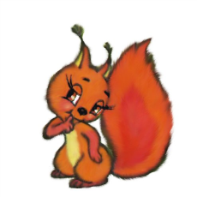
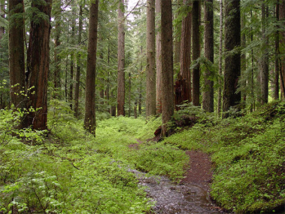
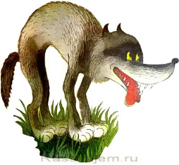
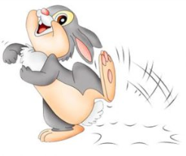
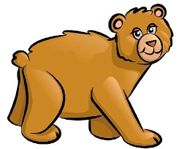
По полю скачет - ушки прячет,
Встанет столбом - ушки торчком.
Хозяин лесной просыпается весной, А зимой под вьюжный вой Спит в избушке снеговой.
Кто в лесу живёт?
Кто зимой холодной,
В лесу ходит злой и голодный?
С ветки на ветку,
Быстрый, как мяч,
Скачет по лесу
Рыжий циркач

Slide 4
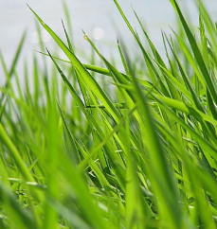
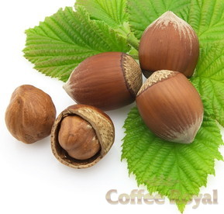
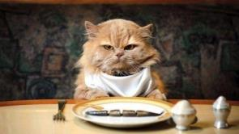
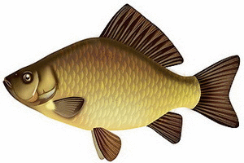
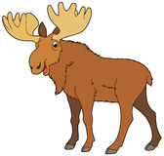
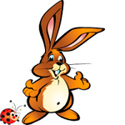
Кто что ест?

Slide 5
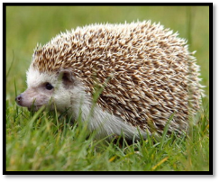
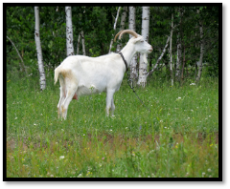
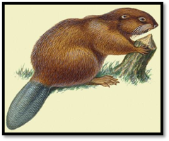
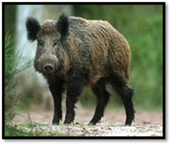
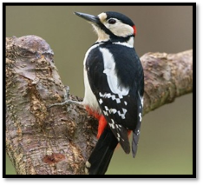
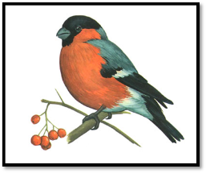
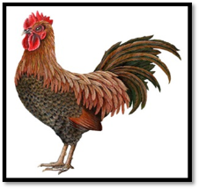
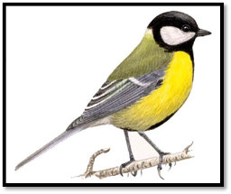
Четвёртый лишний
Лишняя коза. Потому что коза домашнее животное а ёжик, кабан и бобр - дикие
Лишний петух – он домашняя птица. Дятел, снегирь и синица - дикие

Slide 6
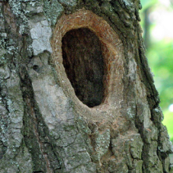
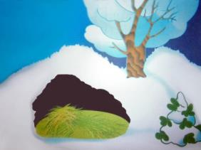
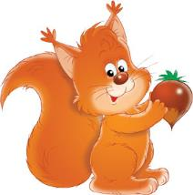
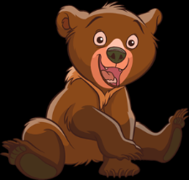
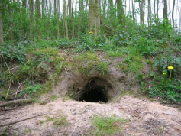
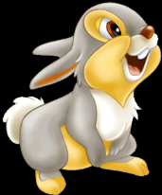
Чей домик?

